Slide 1
Африка

Slide 2
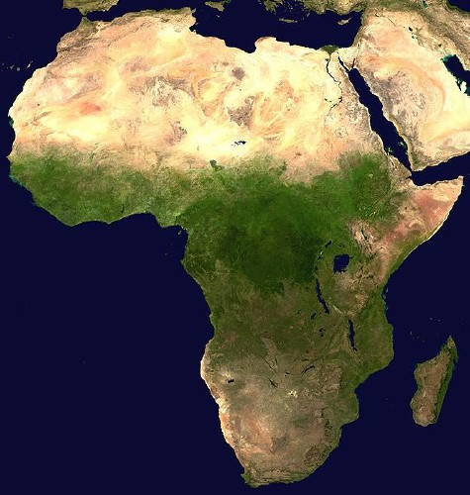
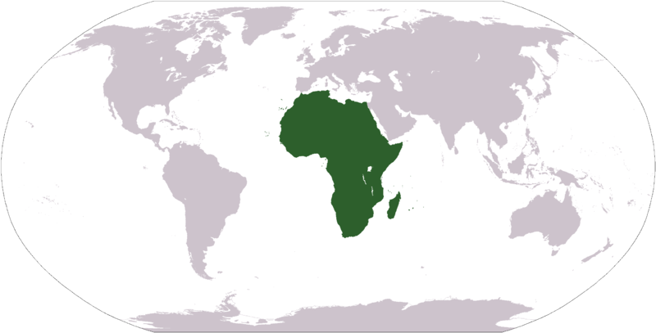
А́фрика — другий за площею і населенням материк у світі, після Євразії.
S= 30 132 000 км²

Slide 3
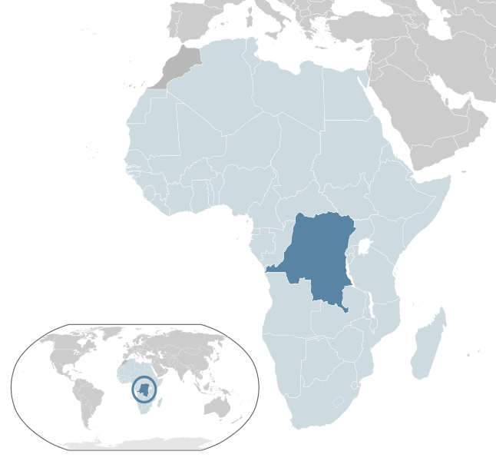
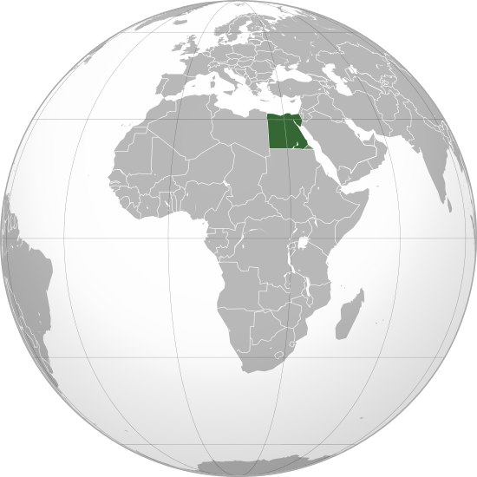
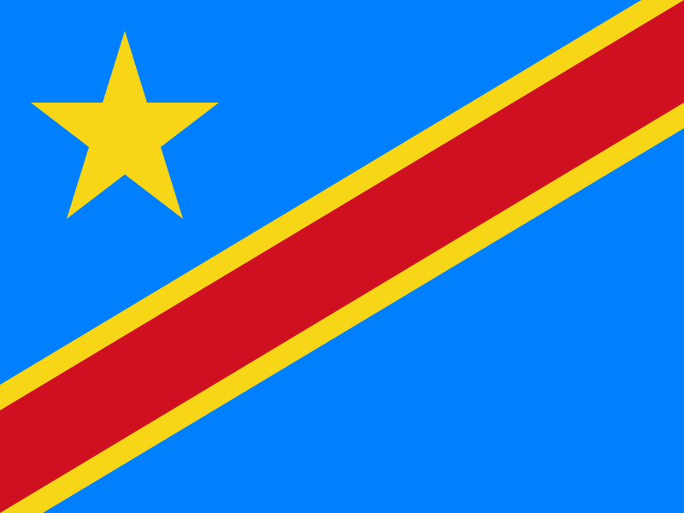
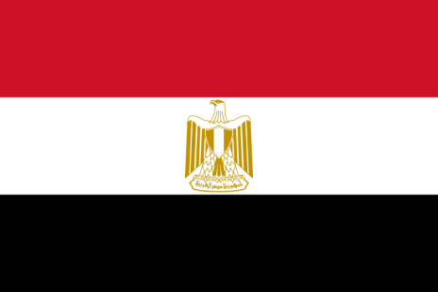
За формою правління переважають республіки.
Демократична Республіка Конго
Арабська Республіка Єгипет

Slide 4
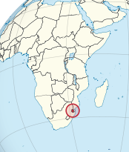
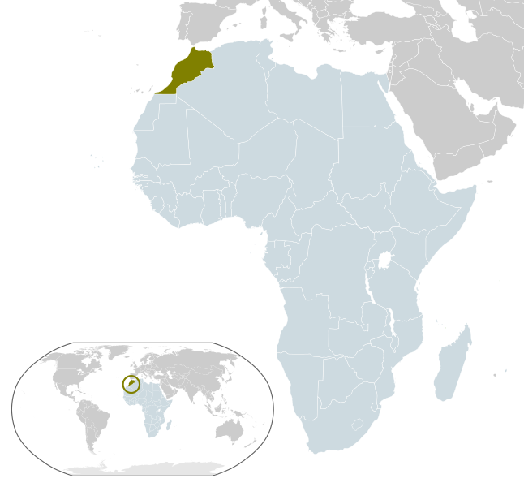
Три монархії:
Королі́вство Сва́зіленд
Королівство Лесото
Королівство Марокко

Slide 5
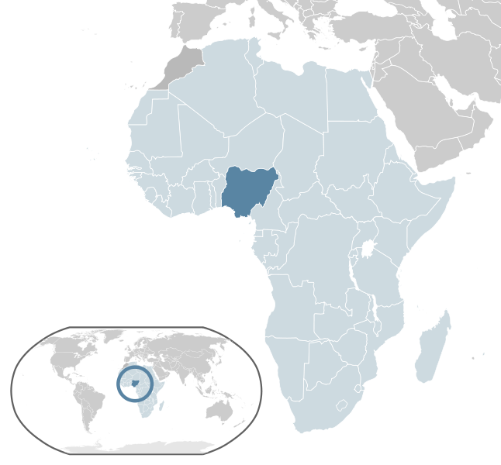
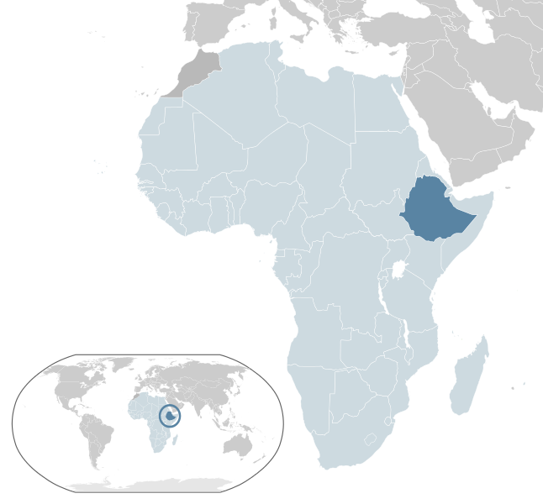
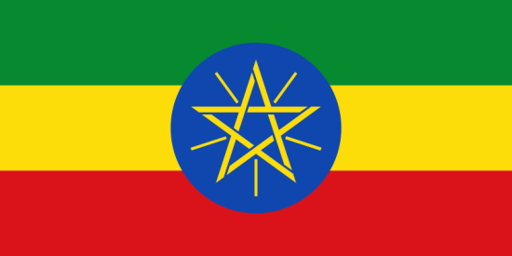
За державним устроєм більшість держав унітарні.
Федерації:
Федеративна Демократична Республіка Ефіопія
Федеральна Республіка Нігерії

Slide 6
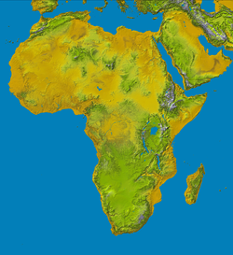
У рельєфі Африки переважають рівнини,плато і плоскогір'я, що лежать на висоті 200–500 м над рівнем моря (39 % площі) і 500–1000 м над рівнем моря (28,1%площі). Низовини зай-мають лише 9,8 % площі, головним чином уздовж прибережних окраїн. За середньою висотою над рівнем моря (750 м) Африка поступається лише Антарктиді і Євразії.
Третина континенту-пустелі.

Slide 7
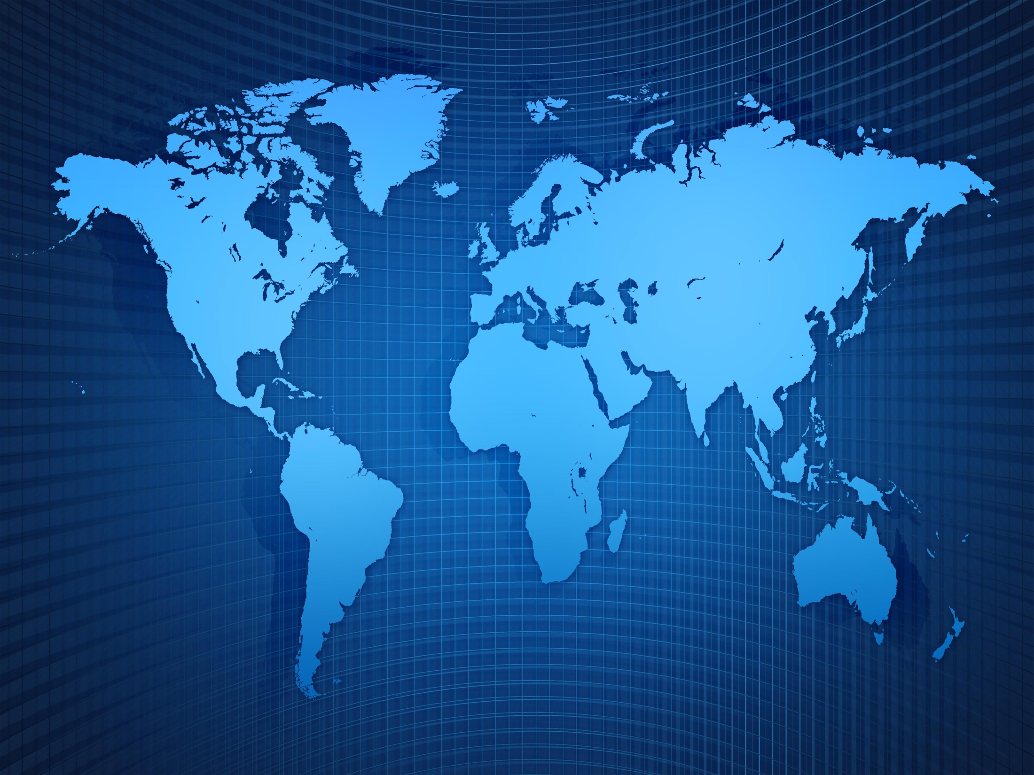
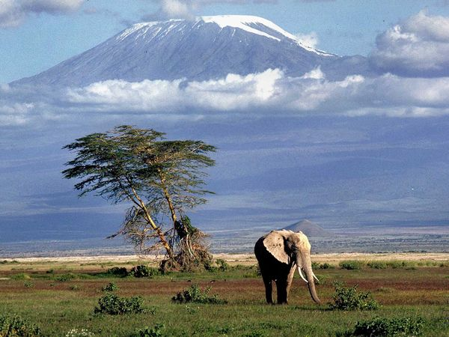
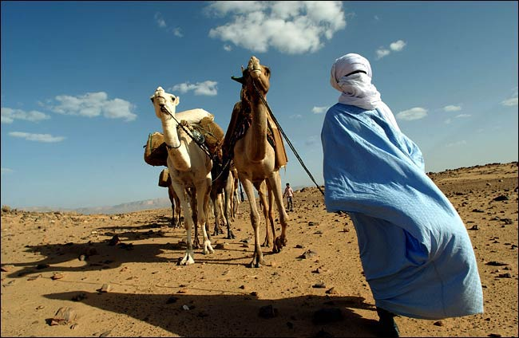
Більша частина Африки лежить у тропічних зонах і тільки північні та південні окраїни — у субтропічних. Африка — найтепліший материк з усіх.

Slide 8
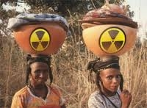
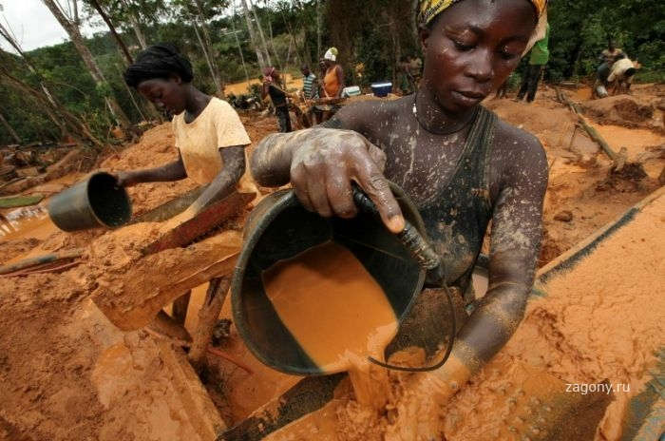
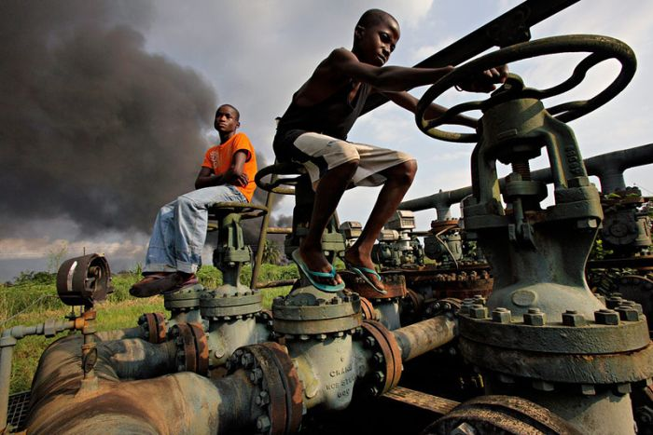
1 місце - за запасами марганцю,бокситів,кобальту,золота,алмазів
2 місце-за запасами міді,урану,берилію,азбесту,графіту.
3 місце-за запасами нафти,газу,залізної руди

Slide 9
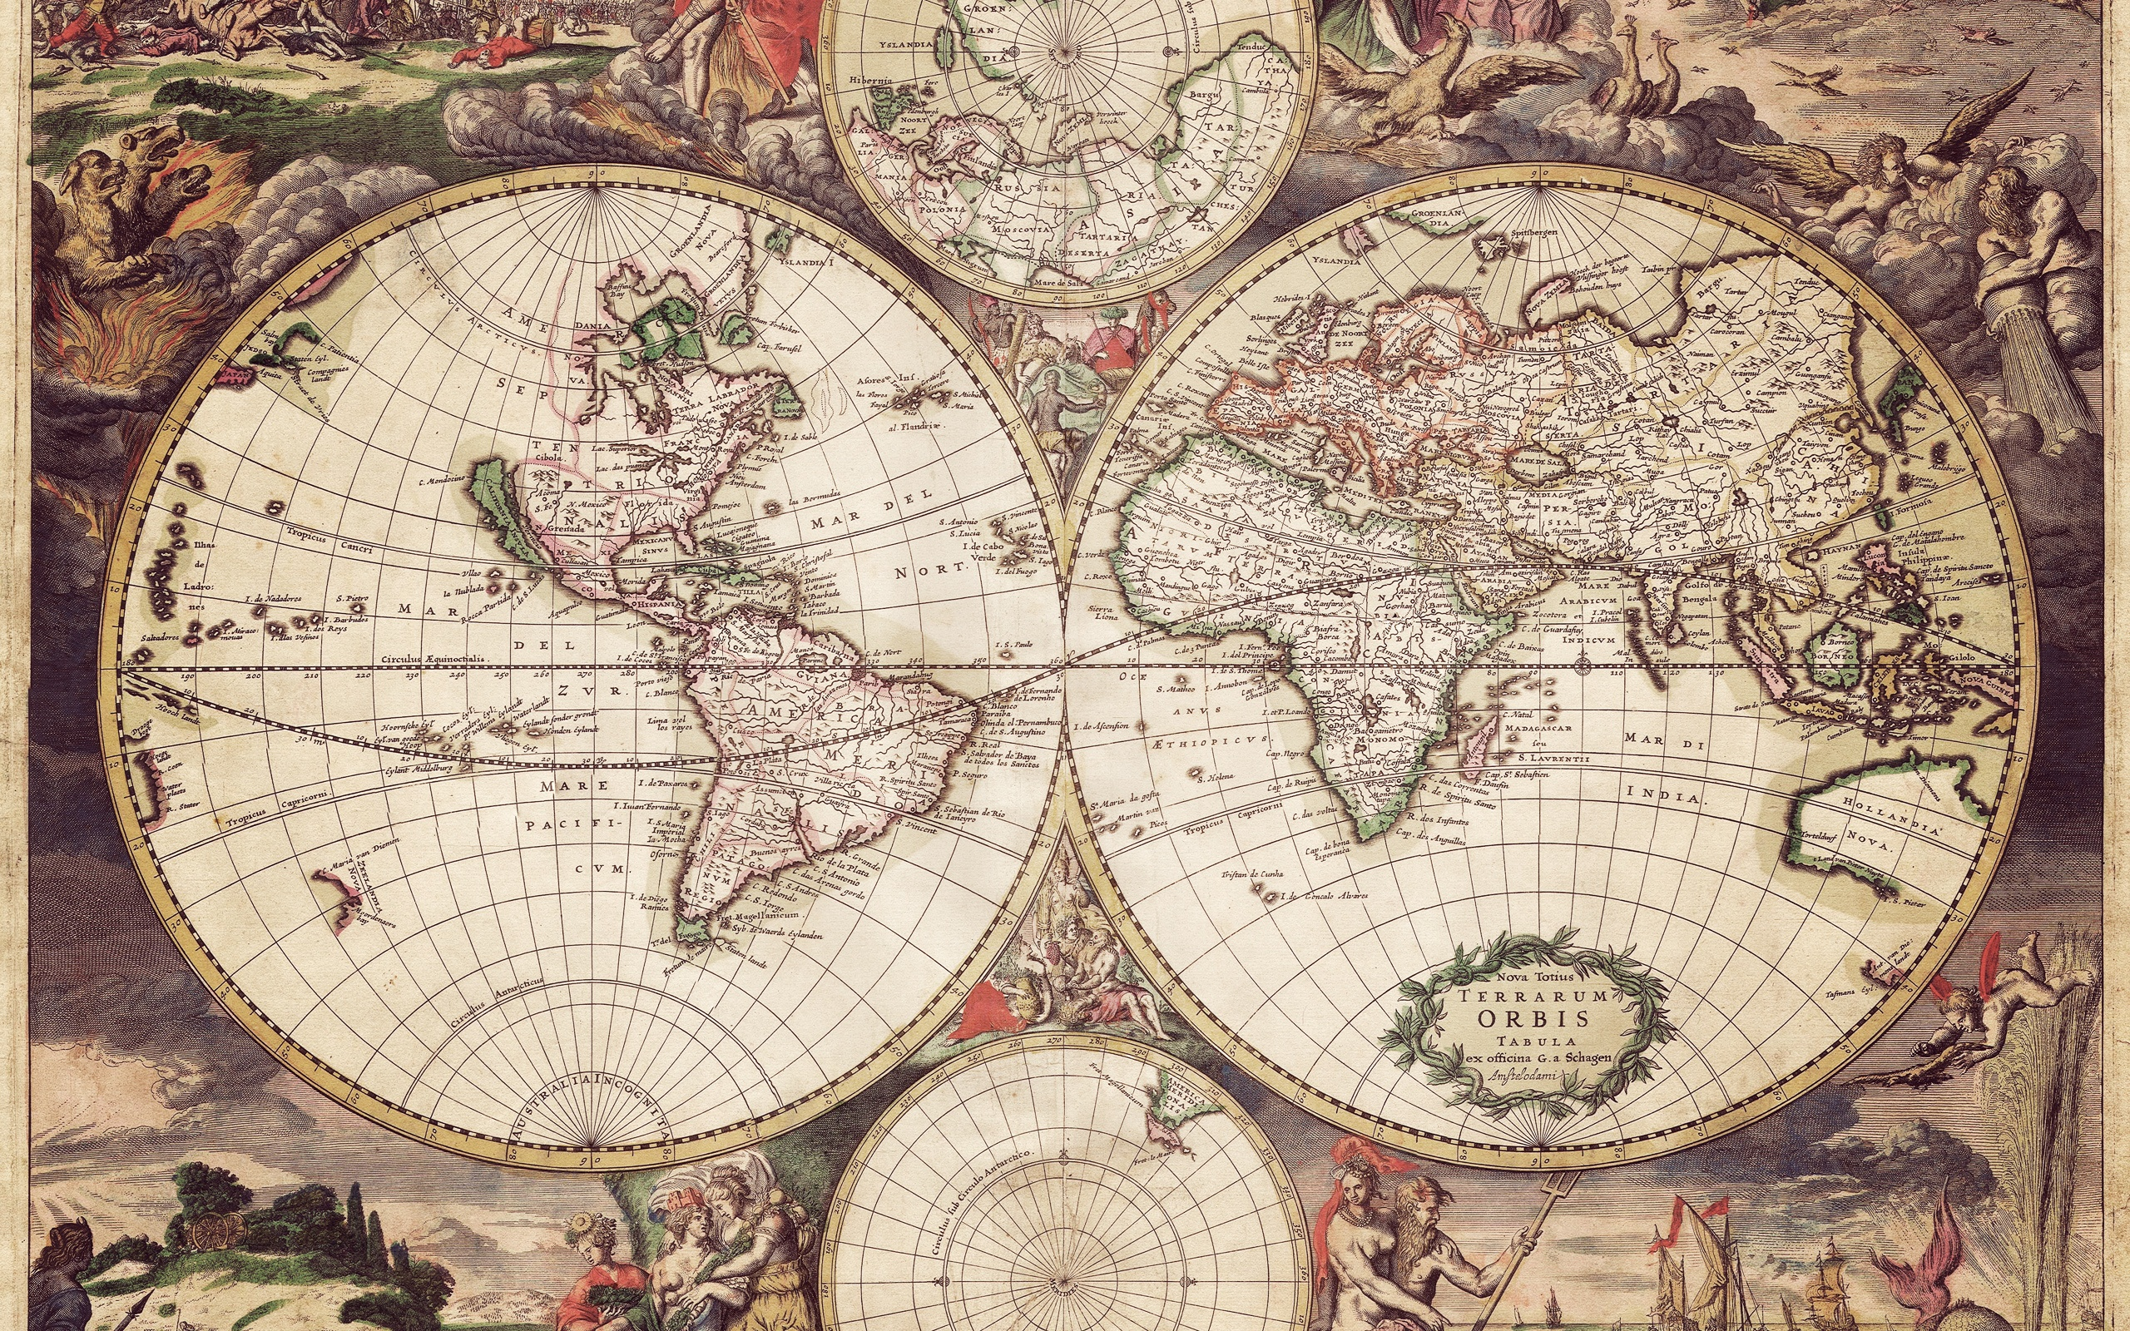
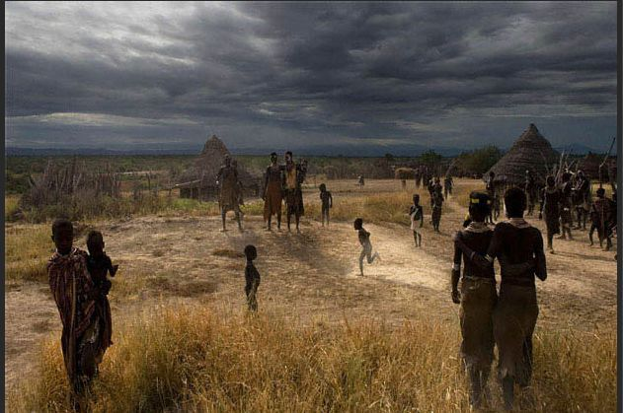
Населення Африки
В Африці багато племен, етнічних груп і громад. Популяція багатьох громад складає мільйони, племен ж налічується всього кілька сотень. Кожне плем'я ретельно дотримує свої традиції і слідує своїй культурі.

Slide 10
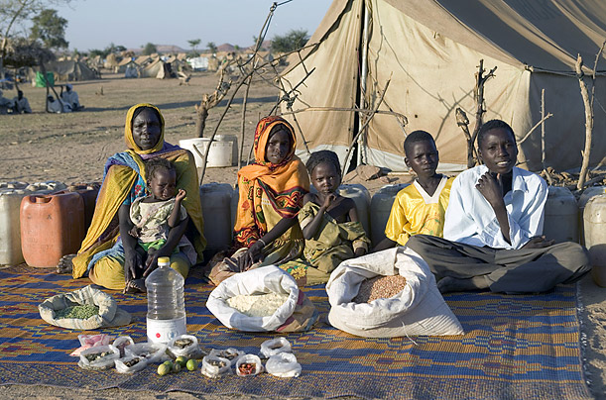
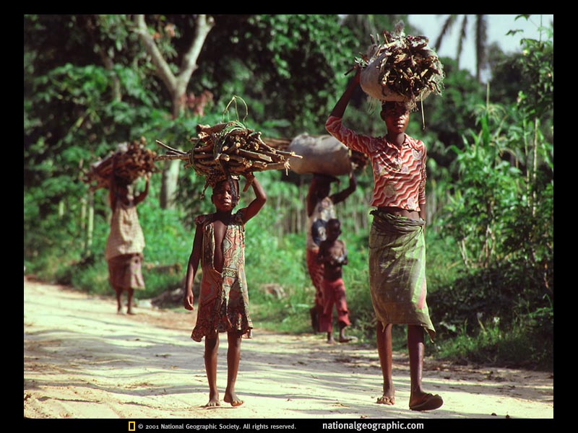
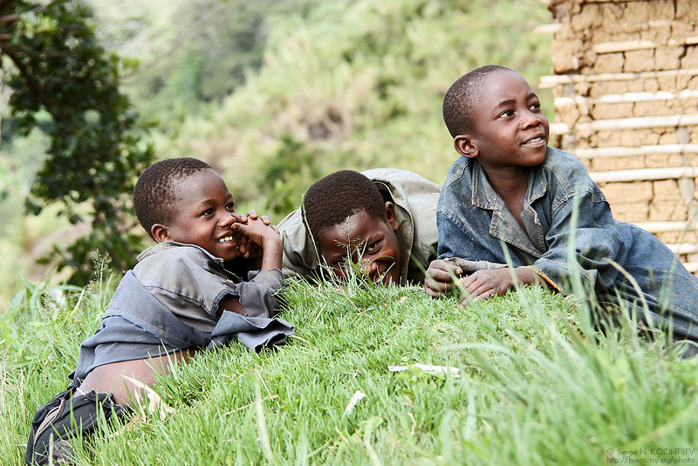
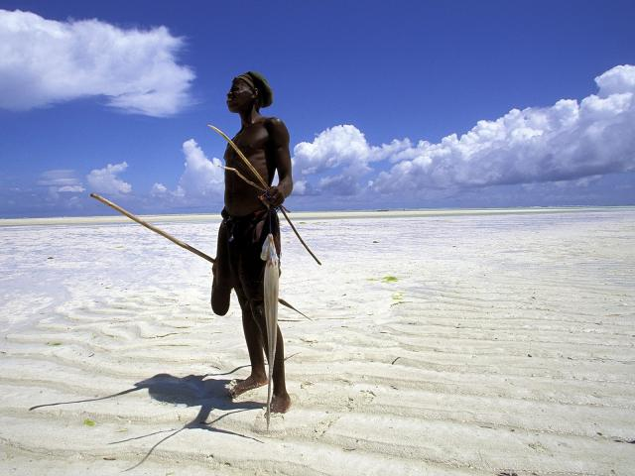

Slide 11
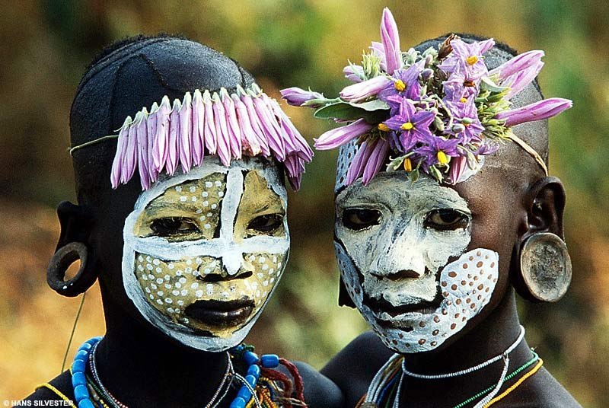
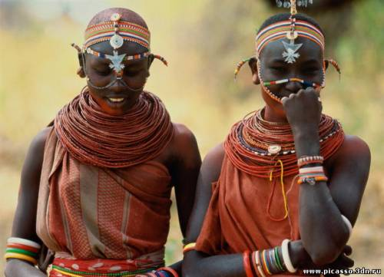
Культура Африки виділяється серед культур всіх інших країн світу. Вона настільки багата і різноманітна, що через весь континент змінюється від країни до країни. Африка - єдиний континент, який поєднує в собі різні культури та традиції. Ось чому Африка зачаровує і приваблює туристів зі всього світу.

Slide 12
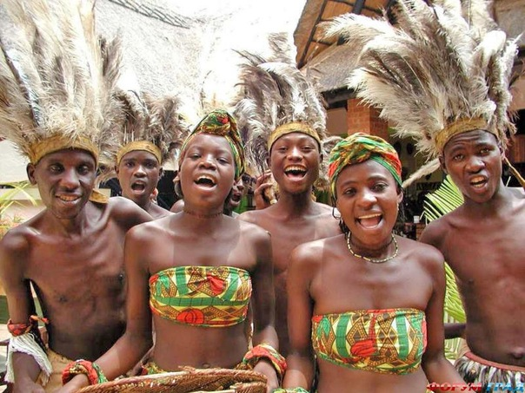
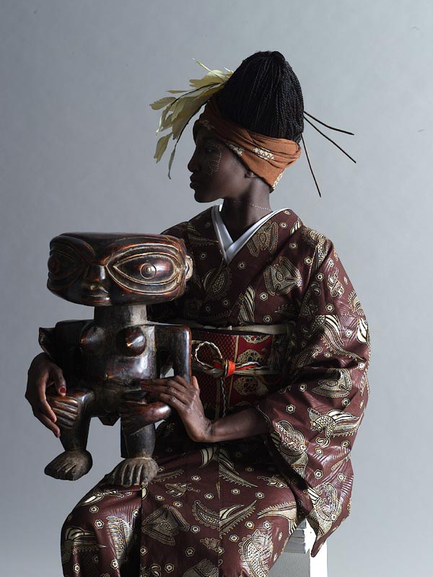
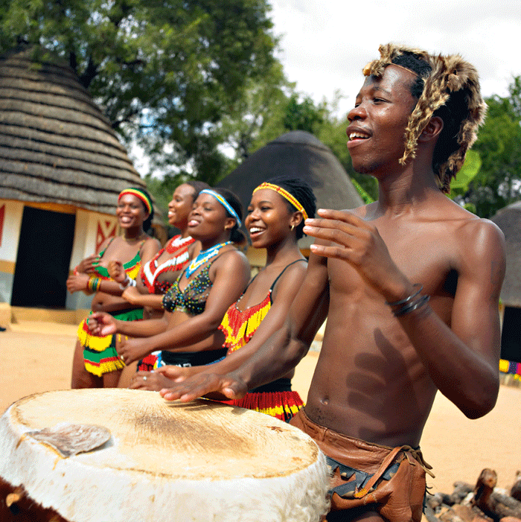
Культура Африки заснована на африканських етнічних групах і їх сімейних традиціях. Все африканське мистецтво, музика, література відображають релігійні та соціальні особливості африканської культури.

Slide 13
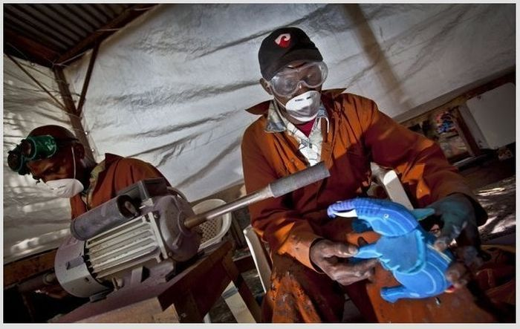
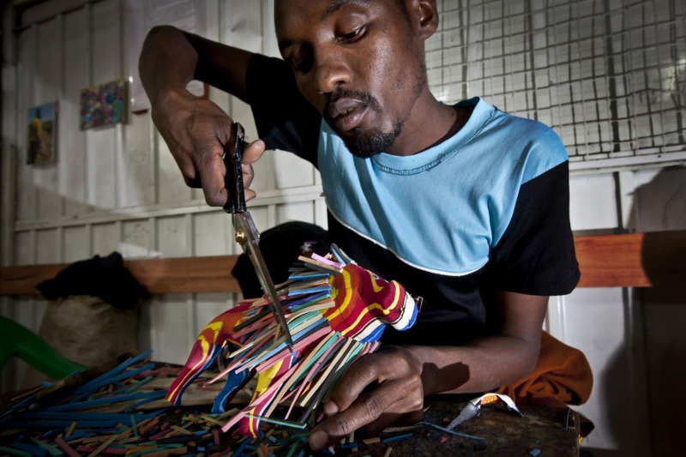
Модель господарства
Быльшість країн Африки аграрні,деякі-аграрно-індустріальні.
Відносно високого рівня індустралізації,крім Півде́нно-Африка́нськанської Респу́бліки, досягли Маврійський і Республіка Сейшельські Острови,яким вдалося використати зовнішні чинники розвитку(інвестиції зовнішнього капіталу).
Але у більшості країн слабкий розвиток обробної промисловості і низькопродуктивне сільське господарство.
Розвинута переважно гірничодобувна.

Slide 14
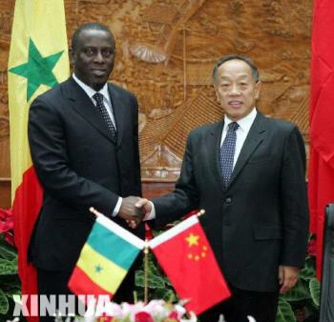
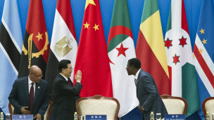
Зовнішньоекономічна діяльність
Розвинуті країни отримують з Африки до 93% алмазів,
80% кобальту і золота,
30%-фосфатів,
27%-міді.
Іноземні інвестиції вкладаються здебільшого у видобуток нафти,енергетику і банківську справу.

Slide 15
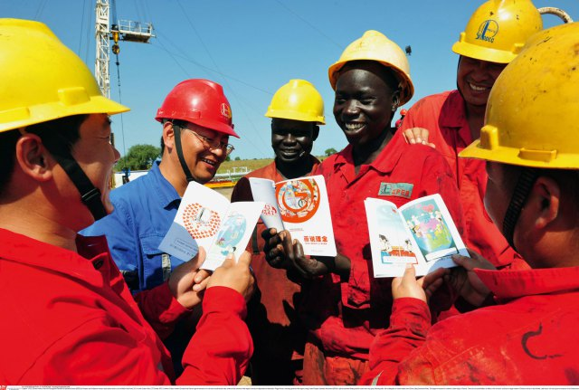
Важливі і перспективні для України взаємозвязки з країнами Африки в таких сферах:
Нафтова промисловість
Металургія
Авіація
Будівництво
Банківська сфера
Партнерами з Україною є здебільшого Лівія і Єгипет.

Slide 16
Особливості

Slide 17
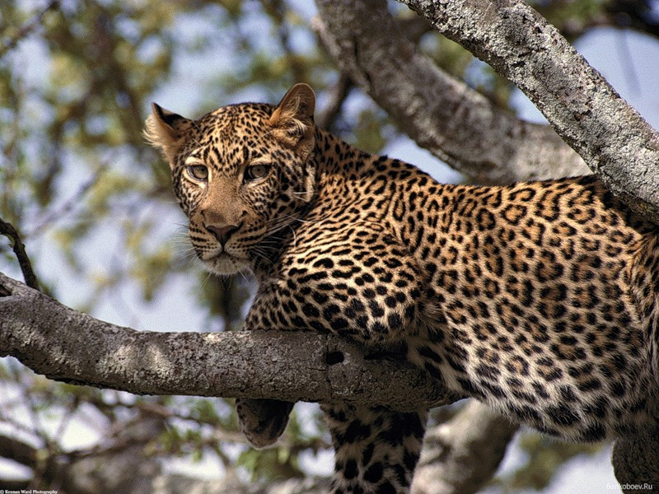
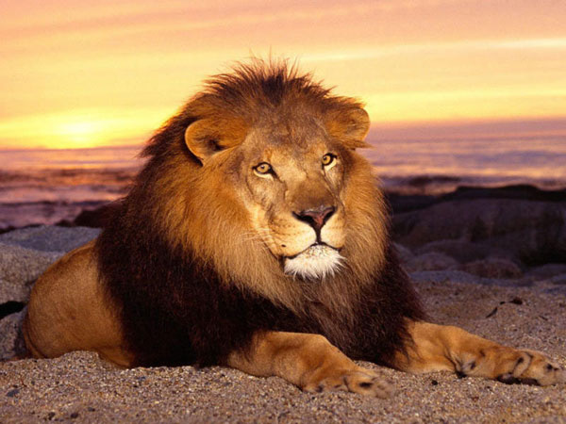
З доісторичних часів в Африці збереглося найбільша кількість представників мегафауни. Ніде в світі немає такої великої кількості тварин, як в африканській савані: слони, бегемоти, леви, жирафи, леопарди, гепарди, антилопи (канни), зебри, мавпи, птиця-секретар, гієни, африканський страус, сурикати.

Slide 18
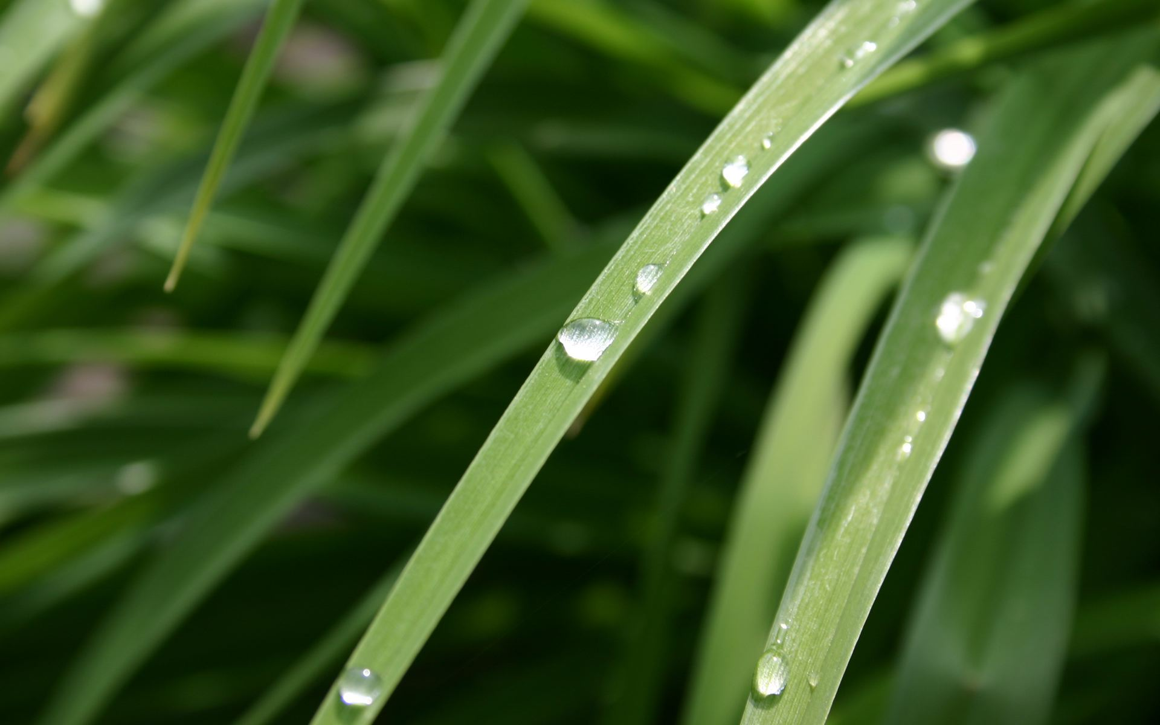
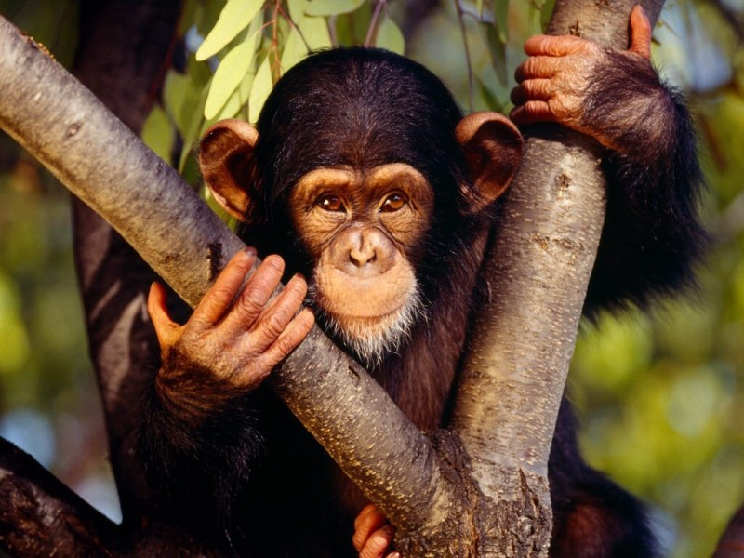
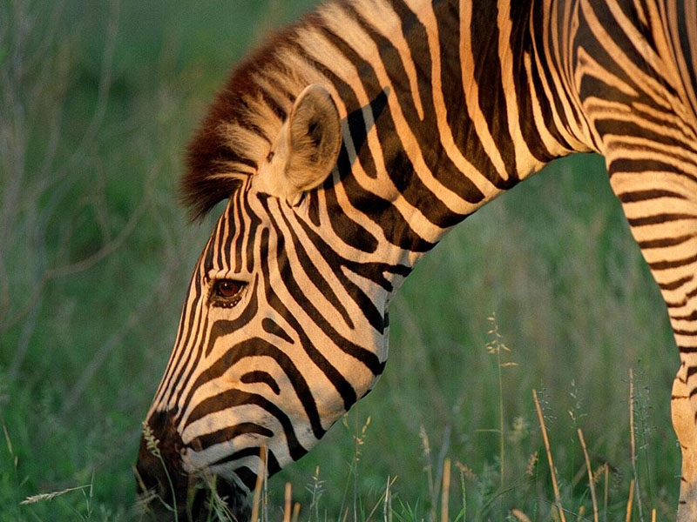
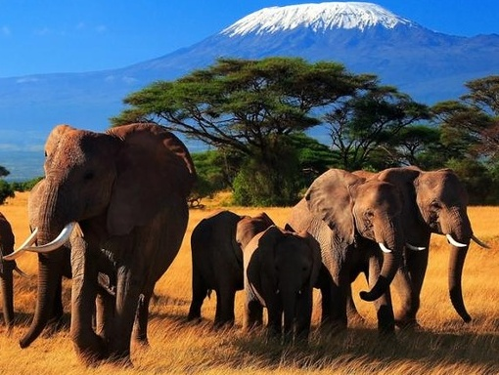
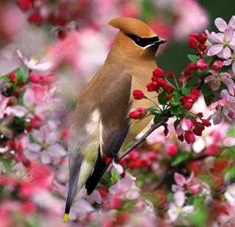

Slide 19
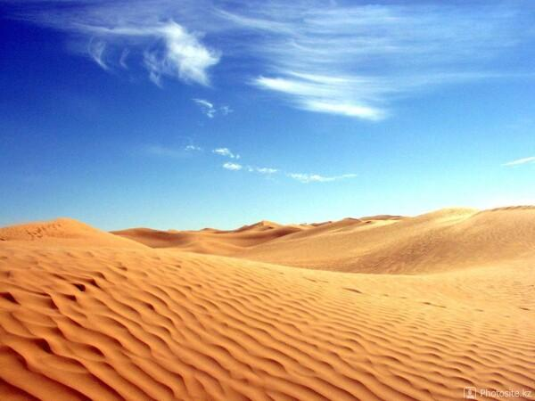
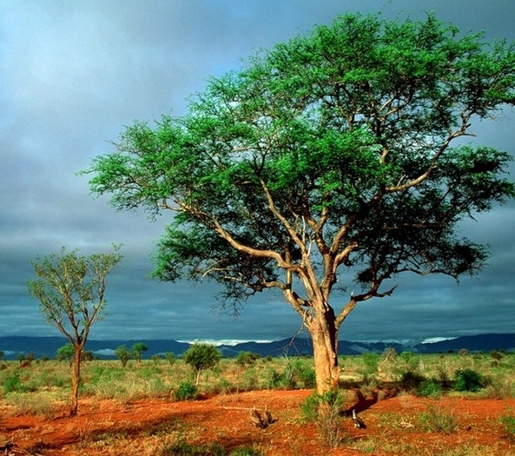
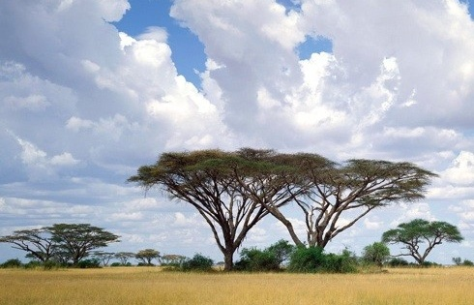
Рослинність пустель, навпаки, убога, складається з невеликих співтовариств трав, чагарників і дерев, що ростуть в оазисах, висотних районах, і біля води. В западинах зустрічаються стійкі до солі рослини-галофіти. У водоймах зустрічаються водорості. На узбережжі Атлантичного океану зростає прибережниця і інші солестійкі трави.

Slide 20
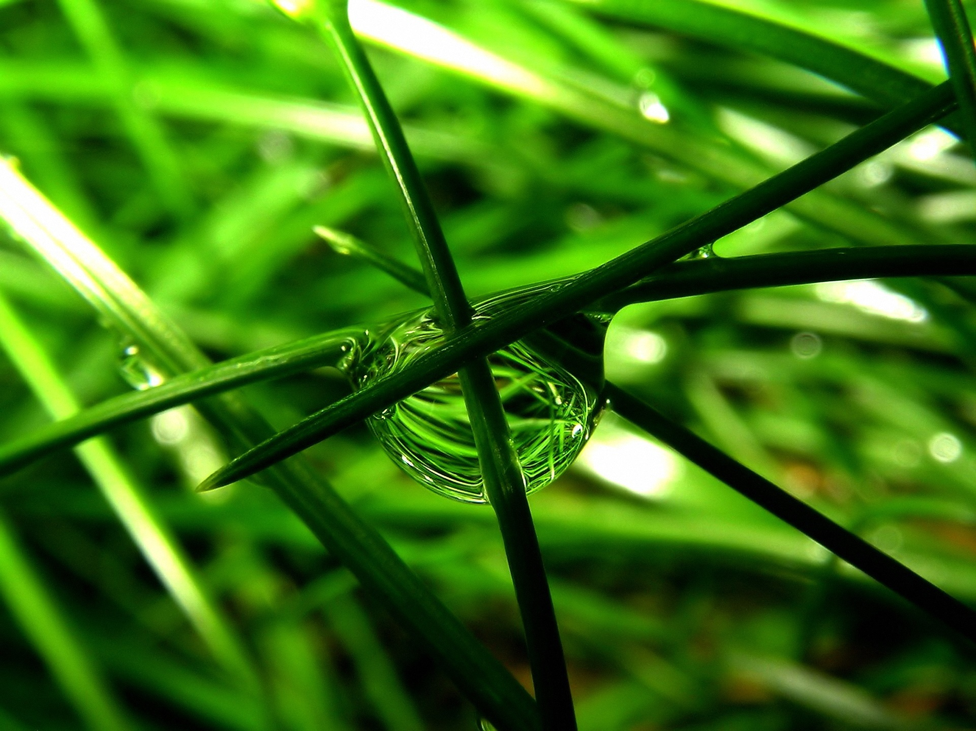
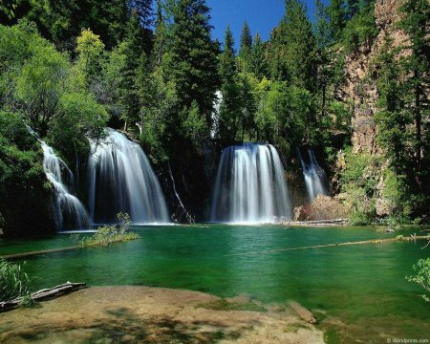
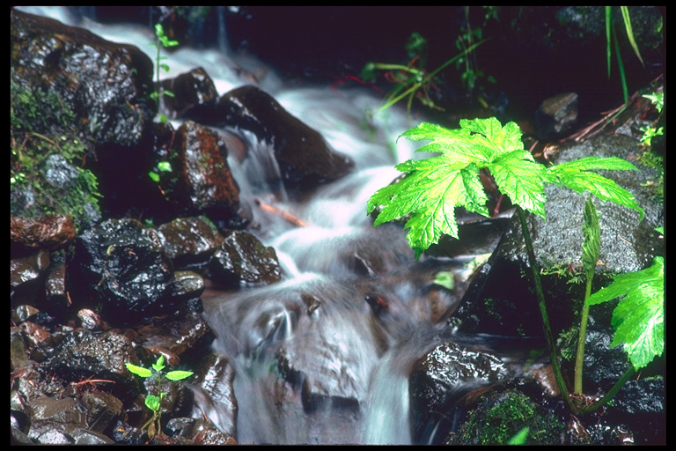
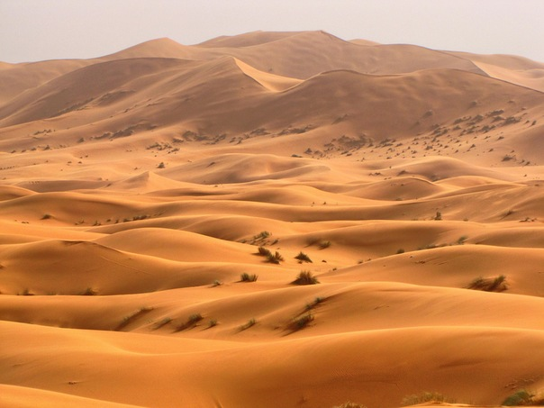
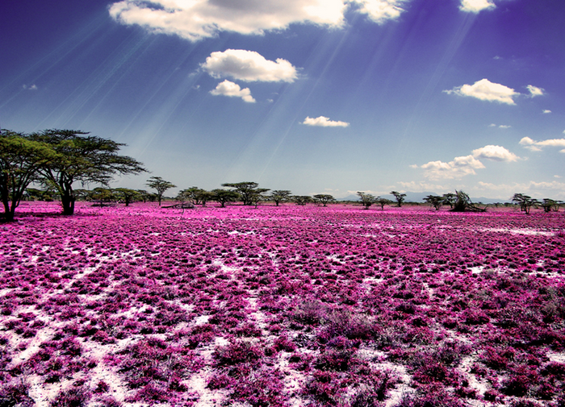

Slide 21
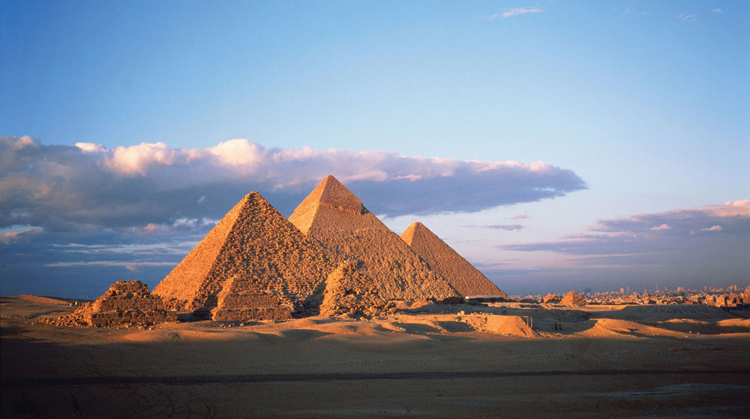
Піраміда Хеопса

Slide 22
Піраміда Хеопса (піраміда Хуфу) - найвідоміше з семи див світу, що збереглося до наших днів. Знаходиться в місті Гіза, недалеко від Каїра (Єгипет).

Slide 23
Більшість єгиптологів вважають, що піраміда була побудована біля 2560 року до н. е. і є гробницею єгипетського фараона IV династії Хуфу (Хеопса). Проте не вдалося знайти жодного напису відносно дати створення цієї грандіозної споруди, тому існують і інші теорії щодо датування і призначення Великої піраміди.
Вхід у піраміду
Тунель Аль-Мамуна
Велика галерея
Камера фараона

Slide 24
Сахара

Slide 25
Саха́ра найбільша пустеля світу, площею 9 000 000 км² у Північній Африці. Назва походить від арабського позначення пустелі (صَحراء), «ṣaḥrā´».

Slide 26
Кіліманджаро

Slide 27
Кіліманджаро є найвищою горою Африки. Її висота 5897 м. Незважаючи на те, що гора знаходиться практично на екваторі, вершина Кіліманджаро покрита потужними льодовиками. Сходження на Кіліманджаро - цікава пригода. Зазвичай вона займає 6 днів. Сходження на Кіліманджаро не є технічно складним і доступна будь-якому здоровій людині.

Slide 28
Проблеми

Slide 29
Численні внутрішні та міждержавні конфлікти у різних регіонах цього континенту. За постколоніальний період там було зафіксовано 35 озброєних конфліктів, в ході яких загинуло 10 млн. людей.

Slide 30
2.Проблема охорони природи.

Slide 31
3.Забрудненість території.

Slide 32
4.Засуха

Slide 33
5.Проблема води. Посушливий клімат й брак водних ресурсів призвів до того, що тільки 60% мешканців Африки споживають якісну питну воду, решті вона недоступна, через що багато місцевих мешканців, особливо на півдні континенту, страждають на недуги, викликані хвороботворними бактеріями.

Slide 34
6. Погане харчування стало причиною 3,4 мільйона смертей у 2000 році, 1,8 мільйонів з яких сталося в одній тільки Африці.

Slide 35
7.Нерозвинутість у сфері освіти і медицини.

